Slide 1
Bài Học 19: Chuyện Cây Táo
Lớp Bảy – Niên Khóa 2013-2014
Trường Việt Ngữ & Văn Hóa Phan Bội Châu
© 2014 Trường Việt Ngữ & Văn Hóa PBC, All Right Reserved

Slide 2
Cầu Nguyện Đầu Giờ
(Xin các thầy cô, các em chúng ta cùng cầu nguyện thinh lặng 1 phút.)
Trích từ Matthews 25:21, “Trong việc ít mà anh đã trung thành, thì tôi sẽ đặt anh lên coi việc nhiều. Hãy vào mà hưởng niềm vui của chủ anh!”
Ước mong những công việc tuy nhỏ bé của các thầy cô, các trợ giáo và các học sinh nơi đây mang lại hoa trái mà Thiên Chúa mong muốn nơi mỗi người chúng ta.
Amen
© 2014 Trường Việt Ngữ & Văn Hóa PBC, All Right Reserved

Slide 3
Chuyện Cây Táo
Ngày xửa ngày xưa có một cây táo to. Một cậu bé rất thích đến chơi với cây táo mỗi ngày. Nó leo lên ngọn cây hái táo ăn, ngủ trưa trong bóng râm. Nó yêu cây táo và cây cũng rất yêu nó.
© 2014 Trường Việt Ngữ & Văn Hóa PBC, All Right Reserved

Slide 4
Hình 1: Cậu bé và cây táo có liên hệ khắng khít như bạn hữu.

Slide 5
Thời gian trôi qua, cậu bé đã lớn và không còn đến chơi với cây táo mỗi ngày. Một ngày nọ, cậu bé trở lại chỗ cây táo với vẻ mặt buồn rầu, cây táo reo to: - Hãy đến chơi với ta.
© 2014 Trường Việt Ngữ & Văn Hóa PBC, All Right Reserved

Slide 6
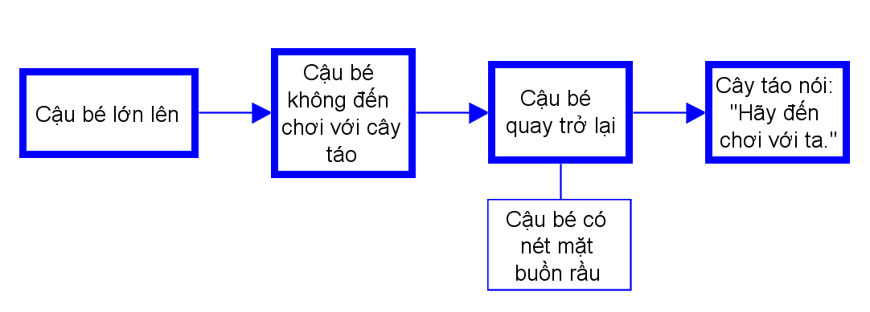
Hình 2: Cậu bé trở lại cây táo lần đầu

Slide 7
Cháu không còn là trẻ con, cháu chẳng thích chơi quanh gốc cây nữa. Cháu chỉ thích đồ chơi thôi và cháu đang cần tiền để mua chúng.
Ta rất tiếc là không có tiền, nhưng cậu có thể hái tất cả táo của ta và đem bán. Rồi cậu sẽ có tiền.

Slide 8
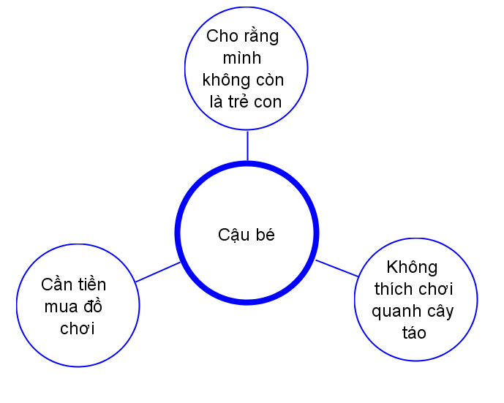
Hình 3: Cậu bé ngày nay suy nghĩ thế nào?

Slide 9
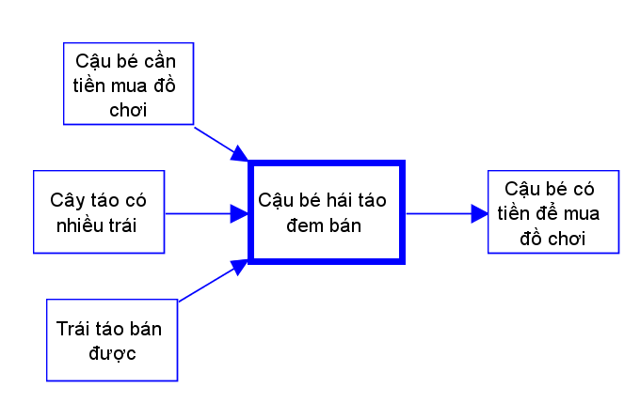
Hình 4: Tại sao cậu bé hái táo đem đi bán?

Slide 10
Cậu bé rất mừng. Nó vặt tất cả táo trên cây và sung sướng bỏ đi, Cây táo lại buồn bã vì cậu bé chẳng quay lại nữa.

Slide 11
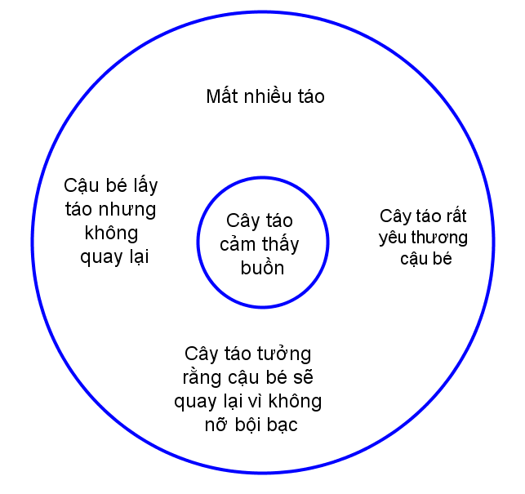
Hình 5: Vì sao cây táo cảm thấy buồn?

Slide 12
Một hôm, cậu bé – giờ đã là một chàng trai – trở lại và cây táo vui lắm: - Hãy đến chơi với ta. - Cháu không có thời gian để chơi. Cháu còn phải làm việc nuôi sống gia đình. Gia đình cháu đang cần một mái nhà để trú ngụ. Bác có giúp gì được cháu không? - Ta xin lỗi, ta không có nhà. Nhưng cậu có thể chặt cành của ta để dựng nhà.

Slide 13
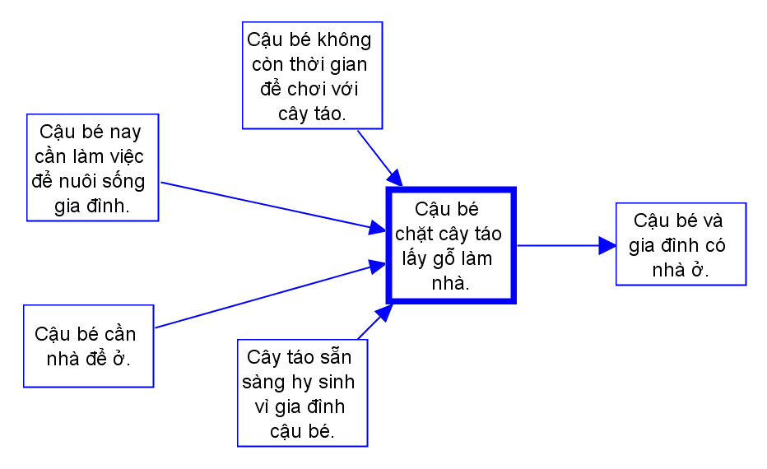
Hình 6: Do đâu cậu bé có nhà để ở?

Slide 14
Và chàng trai chặt hết cành cây. Cây táo mừng lắm nhưng cậu bé vẫn chẳng quay lại. Cây táo lại cảm thấy cô đơn và buồn bã.

Slide 15
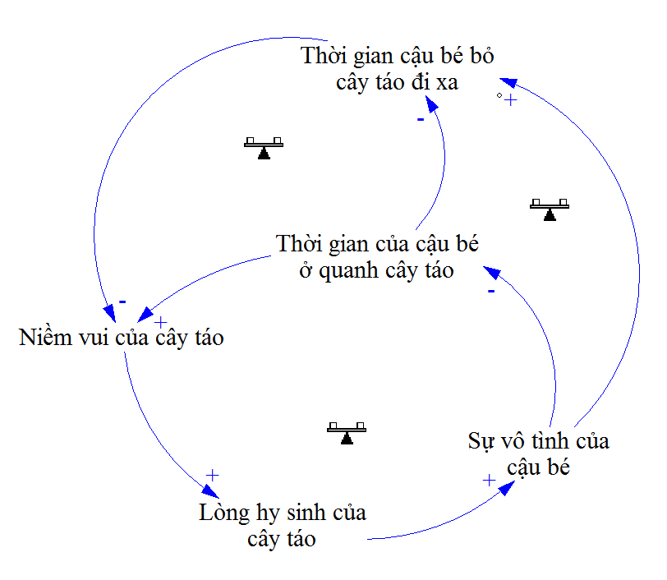
Hình 7: Niềm vui của cây táo và sự vô tình của cậu bé

Slide 16
Một ngày hè nóng nực, chàng trai – bây giờ đã là người cao tuổi – quay lại và cây táo vô cùng vui sướng. - Hãy đến chơi với ta. - Cháu đang buồn vì cảm thấy mình già đi. Cháu muốn đi chèo thuyền thư giãn một mình. Bác có thể cho cháu một cái thuyền không?

Slide 17
Figure 8: The Will to Sacrifice of the Apple Tree for the Man

Slide 18
gây nên
Tuổi Già
cảm thấy
Sự thư giãn
Người Đàn Ông
làm vơi đi
mang đến
cho rằng
Nỗi Buồn
Chèo Thuyền
Trở lại với
cung cấp
đóng
Cây Táo
khuấy lên
cung cấp
cảm thấy
Con Thuyền
để làm nên
Gỗ
Hạnh Phúc
Lòng Hy Sinh
làm tăng thêm
làm hài lòng
Hình 8: Lòng Hy Sinh của Cây Táo Dành Cho Người Đàn Ông

Slide 19
- Hãy dùng thân cây của ta để đóng thuyền. Rồi cậu chèo ra xa thật xa và sẽ thấy thanh thản. Chàng trai chặt thân cây làm thuyền. Cậu chèo thuyền đi.

Slide 20
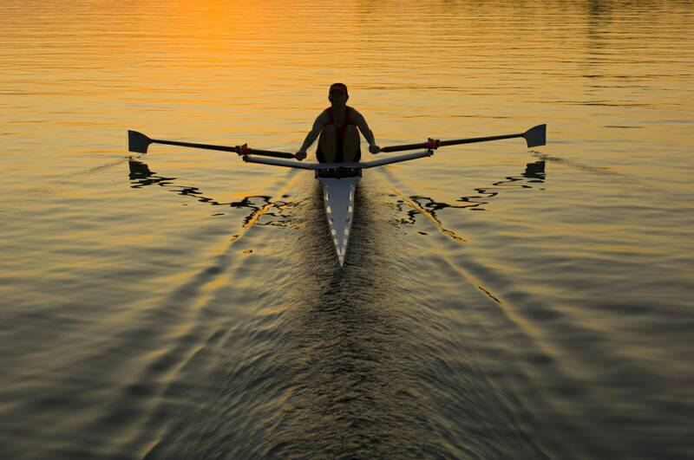
Hình 9: Chèo thuyền ra xa để thấy thanh thản
(Ref: http://www.riverbreezerowing.com/bigstockphoto_Sunrise_Rower_4916161.jpg)

Slide 21
Nhiều năm sau, chàng trai quay lại. - Xin lỗi, con trai của ta. Nhưng ta chẳng còn gì cho cậu nữa. Không còn táo. - Cháu có còn răng nữa đâu mà ăn. - Ta cũng chẳng còn cành cho cậu leo trèo. - Cháu đã quá già rồi. - Ta thật sự chẳng giúp gì cho cậu được nữa. Cái duy nhất còn lại là bộ rễ đang chết dần mòn của ta – cây táo nói trong nước mắt.

Slide 22
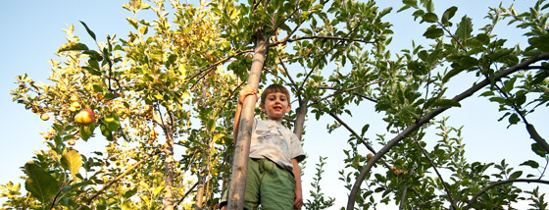
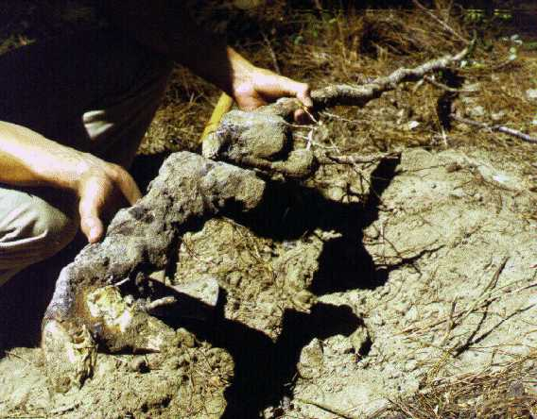
Hình 10: Ta chỉ còn bộ rễ đang chết mòn.
(Ref: http://www.cals.ncsu.edu/course/pp728/heterobasidion/110580.JPG)

Slide 23
- Cháu chẳng cần gì nhiều, chỉ cần một chỗ ngồi nghỉ. Cháu đã quá mệt mỏi sau những năm đã qua. - Ôi, thế thì cái gốc cây già cỗi này là một nơi rất tốt cho cậu ngồi dựa vào và nghỉ ngơi. Hãy đến đây với ta. Chàng trai ngồi xuống và cây táo mừng rơi nước mắt.

Slide 24
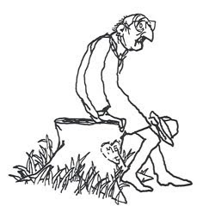
Hình 11: Người đàn ông ngồi xuống gốc cây táo để nghỉ ngơi
(Ref: http://1.bp.blogspot.com/_ZDLwGkjVLqg/TTTWHZkp1FI/AAAAAAAAAgI/h3d3P8-tz8M/s320/giving_tree3.jpg)

Slide 25
Đây là câu chuyện của tất cả chúng ta. Cây táo chính là hình ảnh của cha mẹ chúng ta. Khi chúng ta còn trẻ, ta thích chơi với cha mẹ. Khi lớn lên, chúng ta bỏ họ mà đi và chỉ quay trở về khi ta cần họ giúp đỡ. Bất kể khi nào cha mẹ vẫn luôn sẵn sàng nâng đỡ chúng ta để ta được hạnh phúc.

Slide 26
Hình 12: tình yêu thương và hy sinh của cha mẹ được ví von như cây táo trong câu chuyện được kể.

Slide 27
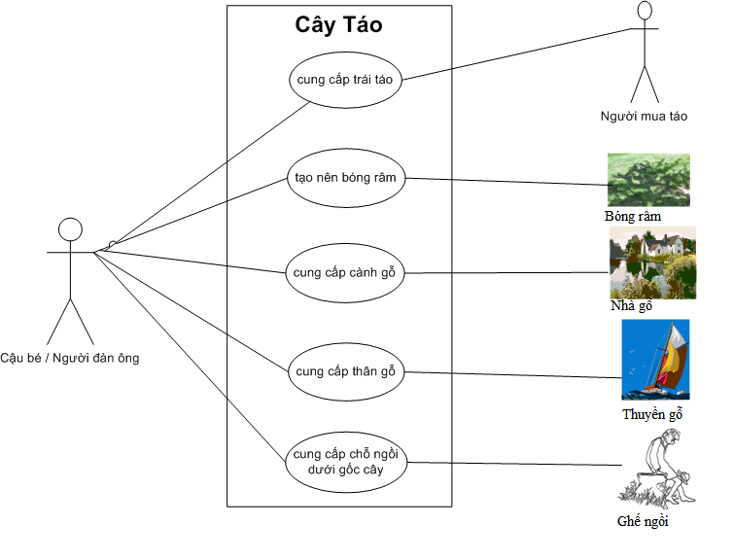
Hình 13: Cậu bé đã sử dụng cây táo như thế nào?

Slide 28
Bài Tập Làm Văn:
Hãy viết một lá thư cho bạn và cho biết cảm tưởng của em khi đọc câu chuyện này.
Tại sao cây táo hy sinh quá nhiều nhưng chẳng bao giờ oán trách cậu bé?
Theo em, vì sao cậu bé tỏ vẻ quá thờ ơ đối nỗi cô đơn và niềm khát khao được gần cậu bé của cây táo?
Trong câu chuyện này, tác giả muốn nói lên bài học gì?
Nếu em là cậu bé, em sẽ cư xử như thế nào đối với cây táo?

Slide 29
References:
Chuyện Cây Táo. Retrieved from http://webgiare.vn/chuyen-cay-tao.htm
Images retrieved from http://www.clker.com/cliparts/8/9/9/d/11949855741697952186small_house_01.svg.med.png
Images retrieved from https://twobarkingdogs.files.wordpress.com/2009/04/tree-shadow.jpg

